Slide 1

THRUST
The hydroponic you can trust
THRUST
The hydroponic you can trust
Kelompok 2

Slide 2
menjadi penyedia sistem hidroponik terkemuka di Indonesia yang mampu memberikan solusi efisien dan ramah lingkungan bagi masyarakat kota yang ingin terlibat langsung dalam kegiatan pertanian, sehingga dapat memproduksi makanan sehat untuk keluarga mereka
- THRUST-

Slide 3
Peluang Pasar
Peluang pasar untuk sistem hidroponik berbasis IoT seperti THRUST cukup besar, karena pertumbuhan industri pertanian organik dan hidroponik yang tumbuh pesat di berbagai negara. Berdasarkan data literatur, pasar hidroponik di Amerika Serikat saja telah mencapai angka $ 5,44 miliar pada tahun 2019 dan diperkirakan akan tumbuh hingga $ 11,5 miliar pada tahun 2024 (Grand View Research, 2019).

Slide 4
Market
Targetting
h
New Idea
Donec ornare rutrum neque sit amet pellentesque. Nulla eget dictum tortor. Nunc interdum velit vulputate, finibus elit et, iaculis neque. Curabitur in augue gravida, ultrices dui eu, ultrices eros.
Target/Segmen pasar
Masyarakat
Spesifik
02
l
Karakteristik
Education
Donec ornare rutrum neque sit amet pellentesque. Nulla eget dictum tortor. Nunc interdum velit vulputate, finibus elit et, iaculis neque. Curabitur in augue gravida, ultrices dui eu, ultrices eros.
u
03

Slide 5
h
Spesifik
Masyarakat yang memiliki kepedulian terhadap lingkungan dan Kesehatan
Masyarakat yang tinggal di daerah perkotaan tidak memiliki/memiliki lahan yang terbatas
Target/Segmen pasar
Masyarakat
l
Karakteristik
masyarakat yang ingin terlibat langsung dalam kegiatan pertanian
masyarakat dengan penghasilan menengah ke atas
masyarakat yang memiliki kesadaran tinggi terhadap isu lingkungan
u

Slide 6
Target/Segmen pasar
Masyarakat
h
l
Spesifik
Masyarakat yang memiliki kepedulian terhadap lingkungan dan Kesehatan
Masyarakat yang tinggal di daerah perkotaan tidak memiliki/memiliki lahan yang terbatas
Karakteristik
masyarakat yang ingin terlibat langsung dalam kegiatan pertanian
masyarakat dengan penghasilan menengah ke atas
masyarakat yang memiliki kesadaran tinggi terhadap isu lingkungan
u

Slide 7
h
u
Spesifik
Masyarakat yang memiliki kepedulian terhadap lingkungan dan Kesehatan
Masyarakat yang tinggal di daerah perkotaan tidak memiliki/memiliki lahan yang terbatas
CONTENT
Karakteristik
masyarakat yang ingin terlibat langsung dalam kegiatan pertanian
masyarakat dengan penghasilan menengah ke atas
masyarakat yang memiliki kesadaran tinggi terhadap isu lingkungan
Target/Segmen pasar
Masyarakat
l

Slide 8
Unique Selling
Point

Slide 9
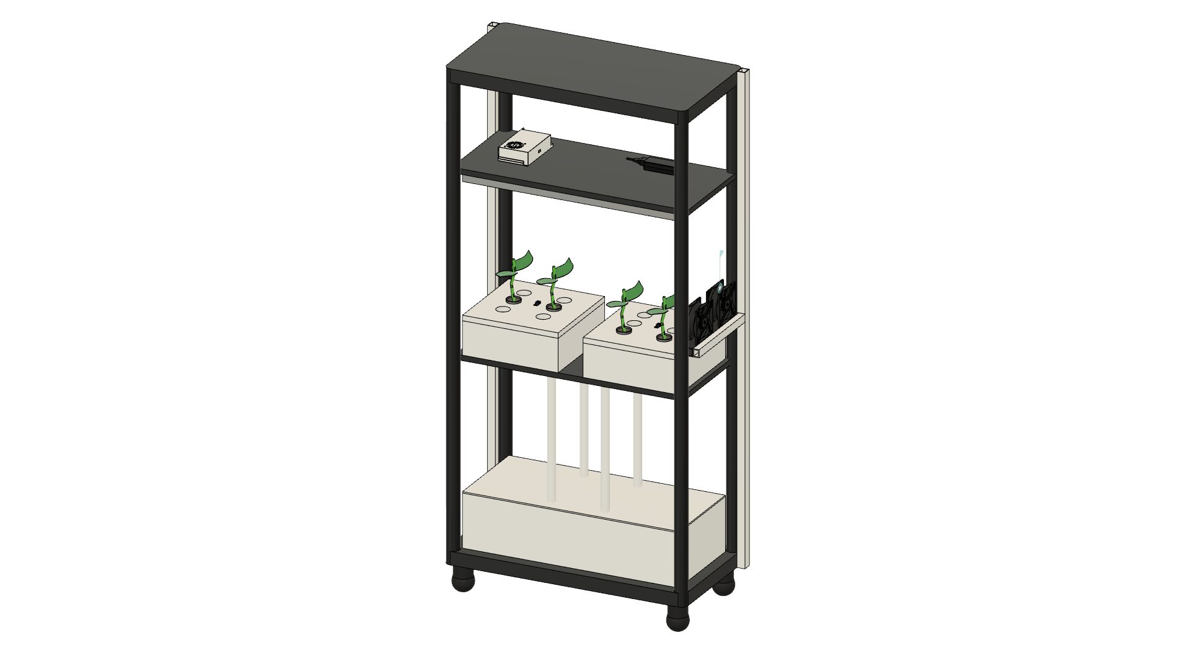
Unique Selling
Point

Slide 10
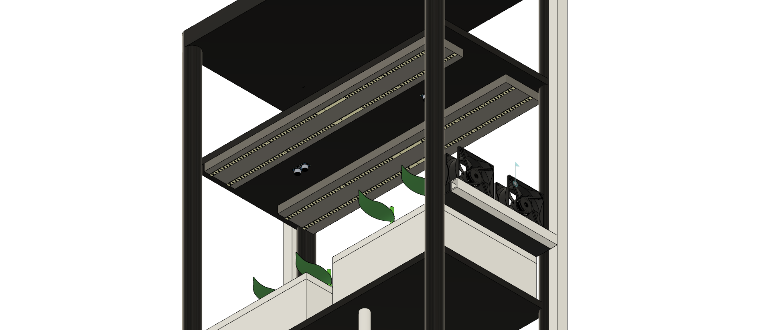
Unique Selling
Point

Slide 11
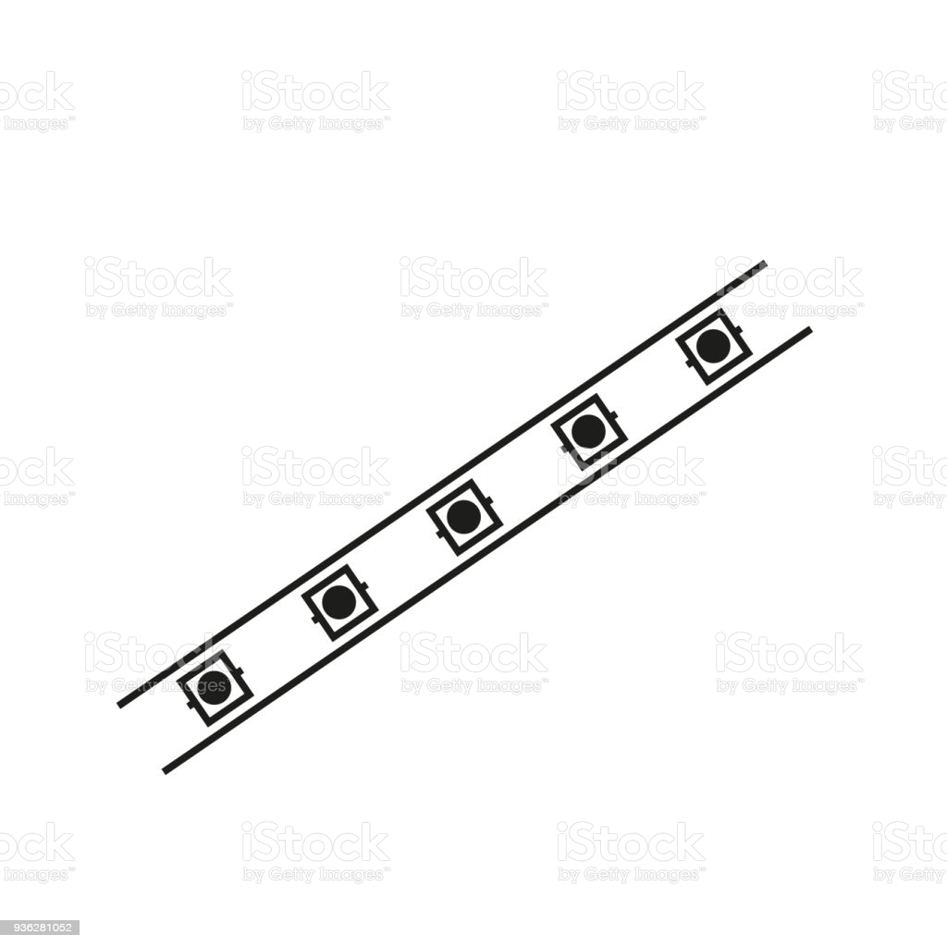
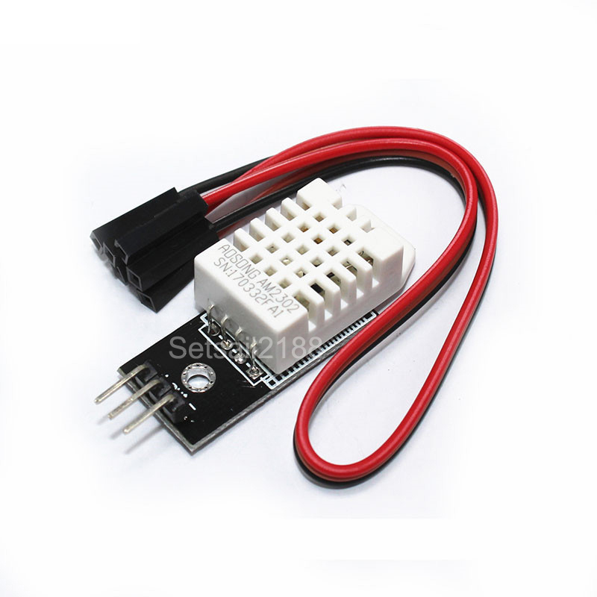
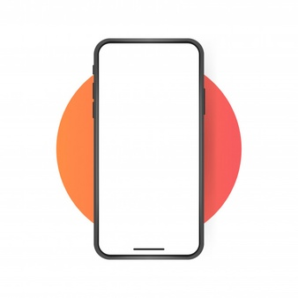
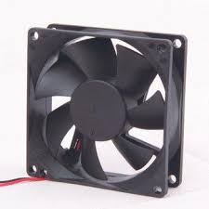
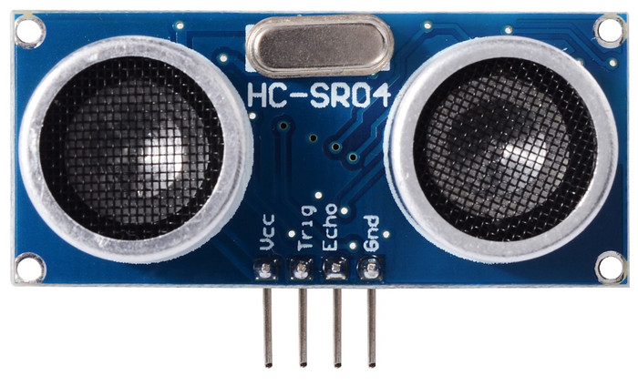
Cahaya
Suhu
Tanaman
Kelembaban
Ketinggian

Slide 12

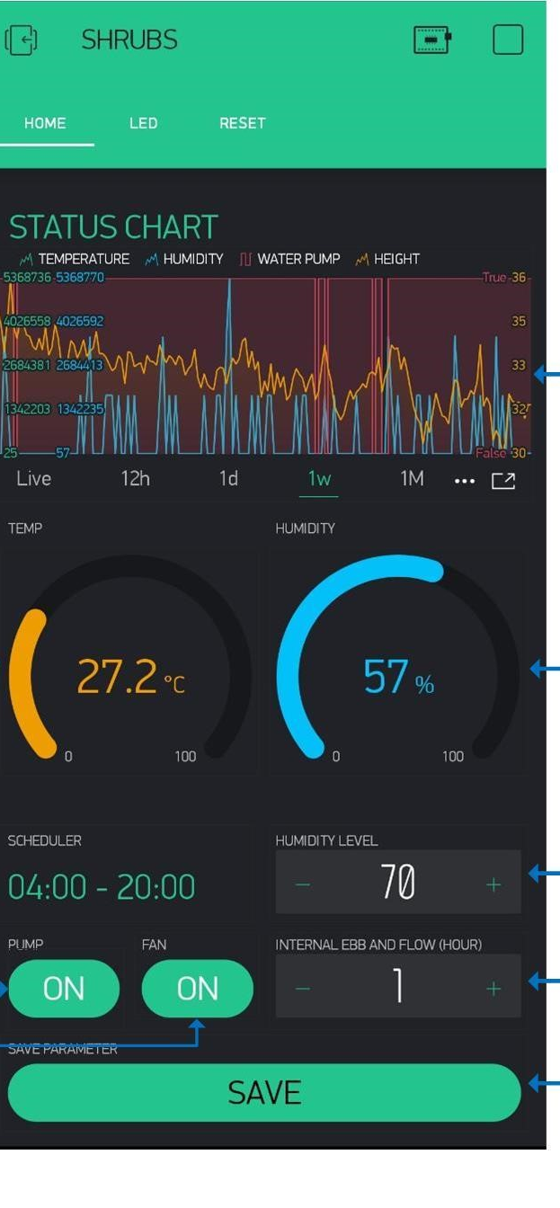
Interface home pada Blynk
Grafik
Kelembaban
Batas kelembaban
Interval pompa (jam)
Suhu
Save button
Scheduler
Switch on/off pompa dan kipas

Slide 13
Marketing
Strategy

Slide 14
Strategi pemasaran
#Strategi
Pemasaran
#Saluran
Distribusi
#Pelayanan
Pelanggan
Penjualan Secara langsung
Penjualan secara tidak langsung
Penggunaan saluran platform online
Bekerja sama dengan toko-toko rental atau distributor yang bergerak di bidang pertanian atau home living.
layanan purna jual, seperti layanan perbaikan atau maintenance yang terjadwal, serta layanan konsultasi mengenai penggunaan thrust yang efektif

Slide 15
Strategi pemasaran
#Strategi
Pemasaran
#Saluran
Distribusi
#Pelayanan
Pelanggan
Penjualan Secara langsung
Penjualan secara tidak langsung
Penggunaan saluran platform online
Bekerja sama dengan toko-toko rental atau distributor yang bergerak di bidang pertanian atau home living.
Dokumentasi atau tutorial online yang dapat diakses oleh konsumen
layanan purna jual, seperti layanan perbaikan atau maintenance yang terjadwal, serta layanan konsultasi mengenai penggunaan thrust yang efektif

Slide 16
Strategi pemasaran
#Strategi
Pemasaran
#Saluran
Distribusi
#Pelayanan
Pelanggan
Penjualan Secara langsung
Penjualan secara tidak langsung
Penggunaan saluran platform online
Bekerja sama dengan toko-toko rental atau distributor yang bergerak di bidang pertanian atau home living.
Dokumentasi atau tutorial online yang dapat diakses oleh konsumen
Jasa instalasi gratis
Layanan delivery gratis untuk konsumen yang berada di area terbatas

Slide 17
Customer Buying Journey
Conversion
Konsumen mulai memahami produk tersebut dan akan mempertimbangkan ingin membeli atau tidak
Evaluation
Review tersebut dapat memberikan feedback yang berguna bagi perusahaan untuk meningkatkan produk atau pelayan yang ditawarkan kedepannya.
Awareness
kostumer menemukan produk THRUST dari berbagai saluran, seperti iklan di media cetak atau online, rekomendasi dari orang terdekat, atau dengan toko offline.
Consideration
Konsumen mulai mengenali dan mungkin akan meriset terlebih dahulu mengenai produk THURST yang sudah beredar, seperti spesifikasi produk, membaca testimoni, dan berapa harga yang ditawarkan.
Advocacy
Setelah membeli produk, konsumen akan melakukan review terhadap produk yang dibeli. Bisa berupa ulasan positif atau negative.

Slide 18
Competitor

Slide 19



Harga | Mulai dari 1.5 juta | 12.5 juta – 86 juta | > 50 juta | 1.2 juta (hanya LED grow light) – 20 juta
Skala | Flexible | Flexible | Perusahaan | Perusahaan
Pelayanan purna jual |  |  |  | 
Dapat dikontrol jarak jauh |  |  |  | 
Bersifat Modular |  |  |  | 
THRUST
The hydroponic you can trust
GreenHouse
SmartFarm
HydroGrow

Slide 20
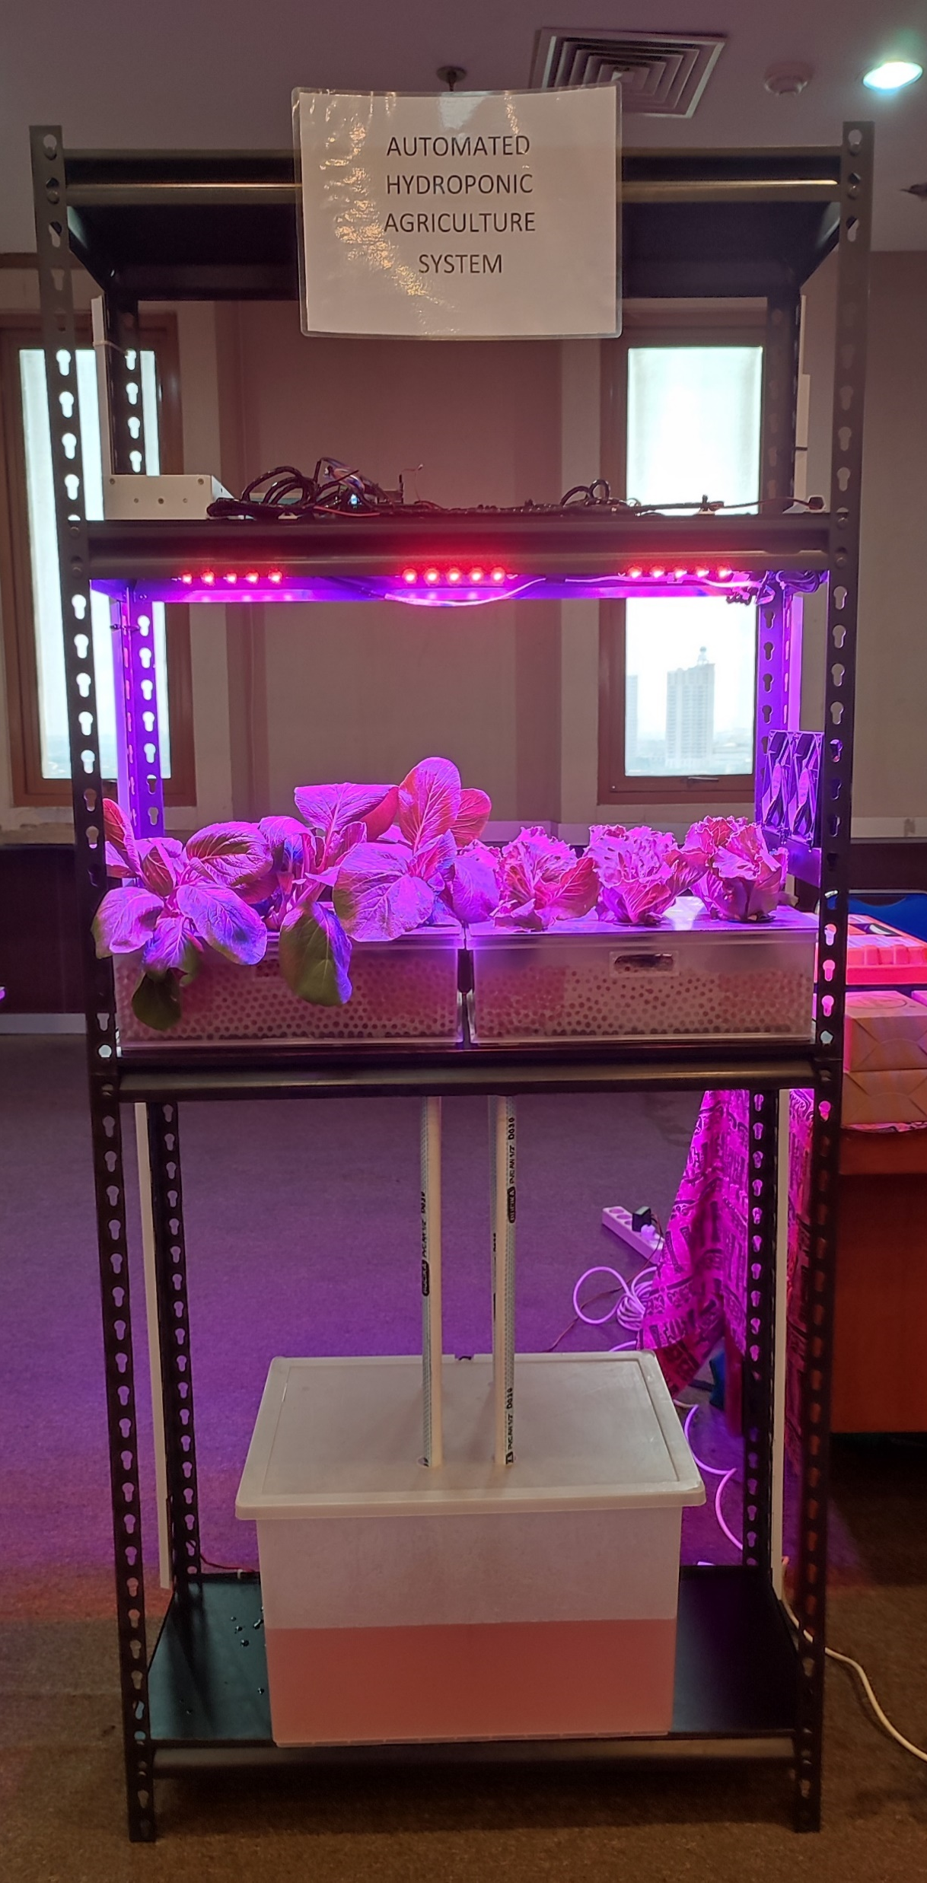
About
AUTOMATED HYDROPONIC AGRICULTURE SYSTEM .
Hidroponik otomatis dalam ruangan berbais IoT dengan LED grow light pengganti sinar matahari, sensor suhu untuk monitor suhu dan kelembaban, dan kipas untuk menjaga suhu dan kelembaban sekitar yang dapat dipantau dan diatur langsung dengan perangkat handphone.

Slide 21

Alur Produksi Produk
01
Pemilihan Bahan Baku
02
Desain Produk

Slide 22
01
Pemilihan Bahan Baku
Alur Produksi Produk
02
Desain Produk
03
Produksi

Slide 23
02
Desain Produk
Alur Produksi Produk
03
Produksi
04
Quality
Assurance

Slide 24
03
Produksi
Alur Produksi Produk
04
Quality
Assurance
05
Pemasaran dan
Penjualan

Slide 25
04
Quality
Assurance
Alur Produksi Produk
05
Pemasaran dan
Penjualan
g
06
Instalasi
Option Seven
Donec ornare rutrum neque sit amet pellentesque. Nulla eget dictum tortor.

Slide 26
05
Pemasaran dan
Penjualan
Alur Produksi Produk
06
Instalasi
f
07
Option Seven
Donec ornare rutrum neque sit amet pellentesque. Nulla eget dictum tortor.
Pemeliharaan

Slide 27
06
Instalasi
Alur Produksi Produk
07
Pemeliharaan

Slide 28
Key
Partners
Key
Activities
Value
Proportions
Customer Segment
Key
Relationship
Pembuatan Sistem Hidroponik
Pemasaran Produk
Layanan Purna jual
Modular
Menggunakan teknologi IoT
Menggunakan LED grow light
Automated System
Petani Hidroponik
Masyarakat perkotaan
Masyarakat peduli lingkungan
Pelayanan Purna Jual dalam membantu proses instalasi atau perbaikan
Hotline service
Mengadakan Workshop atau seminar tentang Hidroponik
Produsen Elektronik
Penyedia jasa pengiriman
Distributor
Key
Resources
Channel
Website resmi
Platform pemasaran online
Distributor seluruh Indonesia
Event pertanian atau event lainnya
Peralatan produksi
Sumber daya manusia
Website dan platform penjualan
Cost Structure
Revenue
Streams
Biaya produksi system Hidroponik
Biaya pemasaran dan penualan produk
Biaya pelayanan purna jual
Biaya operasional perusahaan
Penjualan produk THRUST
Jasa Instalasi Produk
Jasa perbaikan produk
Penjualan komponen tambahan seperti Nutrisi

Slide 29
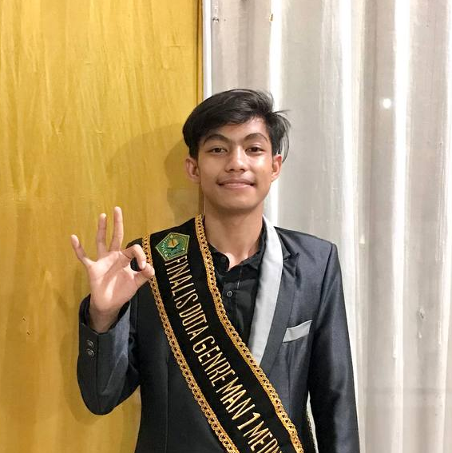

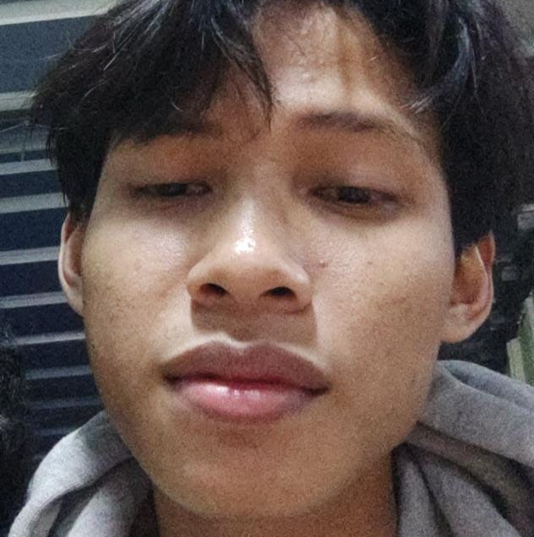
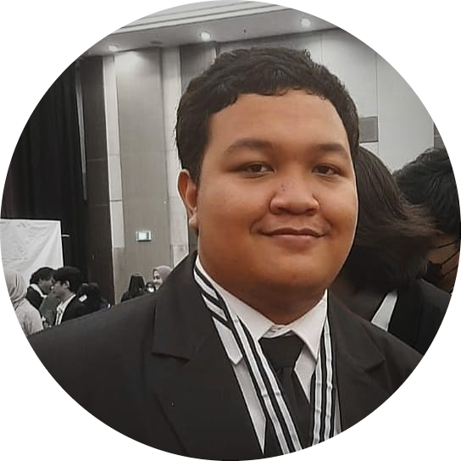

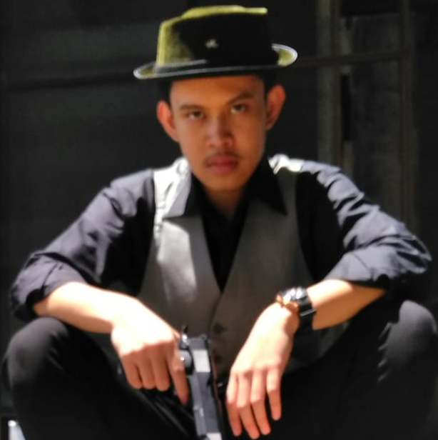
Ariski
Myardi
Bima Aji
Kusuma
Daffa
Khusnureza
1103220019
1103223058
1103223103
Jobdesc : Bio-produk, alur produksi bio-produk
Jobdesc : Unique Selling Point, Strategi Pemasaran
Jobdesc :Perancang Produk, Desain PPT, Kordinator

Slide 30

Muhammad
Agil Syaifullah
Daulay
Muhammad
Rafi Adzikri
Nirwan
Dinata
1103223005
1103223058
1103223103
Jobdesc :Peluang pasar
Target pasar
Jobdesc : Customer buying journey, Kompetitor
Jobdesc : Goal perusahaan, Business Model Canvass
Ariski
Myardi
Bima Aji
Kusuma
Daffa
Khusnureza
1103220019
1103223058
1103223103
Jobdesc : Bio-produk, alur produksi bio-produk
Jobdesc : Unique Selling Point, Strategi Pemasaran
Jobdesc :Perancang Produk, Desain PPT, Kordinator

